Slide 1
五子棋项目经验分享
孙岩 王鹏 蔡名雅
2023.10.21

Slide 2
第一部分：快速入门

Slide 3
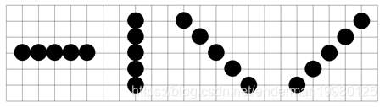
游戏介绍
五子棋是一种两人对弈的棋类游戏，目标是在棋盘上先放下连续的五颗棋子，横、竖、斜线都可以。双方没有共同目标，局势对一方有利则对另一方不利。五子棋中全部四种“五子连线”的形态，分别是横向五子连线、竖向五子连线和两种对角线五子连线。

Slide 4
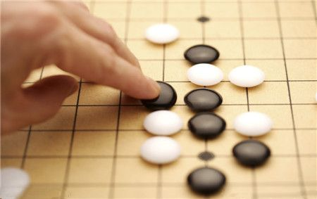
基本流程
（1）开局前，双方确定执子颜色；
（2）空棋盘开局；
（3）黑子先手；
（4）黑白交替下子，每次下一子，只能下在空白的交叉点处；
（5）下子后不能悔棋，也不能移动任何棋子；
（6）某方达成“五子连线”，则该方获胜，游戏结束；
（7）棋盘上没有落子点，且双方均没有“五子连线”，则平局，游戏结束；

Slide 5
因此，我们需要知道：
开局时执黑执白？
当前局面是怎样的？
我下一步应该在何处落子？之后局面的变化如何？是否对我有利？（最重要）

Slide 6
开局时执黑执白——
当前局面是怎样的——
下一步应该在何处落子，之后局面的变化如何——
规则既定
存储方式
边界问题
人的考虑
博弈系统

Slide 7
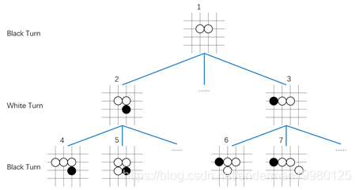
局势好坏 转换为数值 估值函数
选择位置 往后推算，预测未来 搜索算法

Slide 8
第二部分：搜索算法

Slide 9
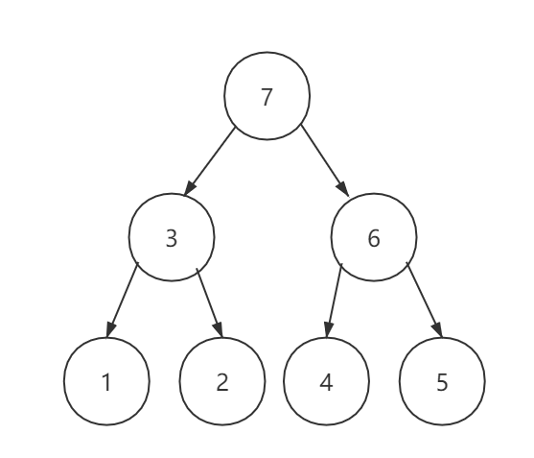
树和搜索
节点关系——父节点与子节点
7是3的父节点，3是7的子节点
特殊节点——根节点与叶子节点
7为根节点
1、2、4、5为叶子节点
树的后序遍历
先遍历子树，最后遍历父节点
右图中数字代表遍历顺序

Slide 10
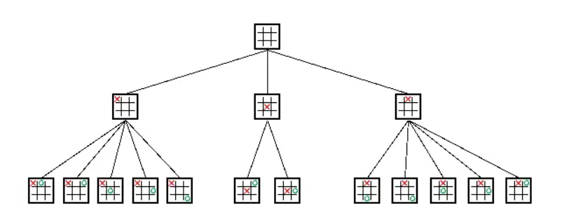
博弈树
--“博弈树是指由于动态博弈参与者的行动有先后次序，因此可以依次将参与者的行动展开成一个树状图形”
以树的形式，描述博弈双方轮流进行决策的行为
同一层级的节点代表来自一方的决策
同一节点的不同子节点分支代表这种情况下另一方做出的不同决策

Slide 11
博弈树
如何对它进行搜索？

Slide 12
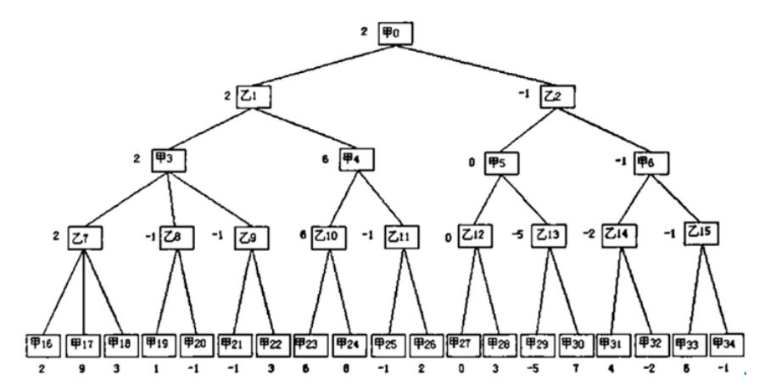
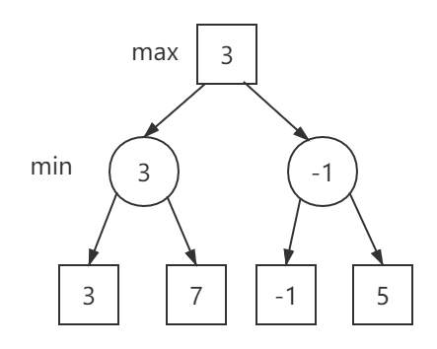
Min-Max搜索（最大最小值算法）
搜索方法：深度优先搜索
本质：己方与对方在每一步决策中要确保自己的利益最大化
Max层在子结点中选择最大的
Min层在子结点中选择最小的

Slide 13
Min-Max搜索
基本规则：
假设设定的评估算法为分数越高对己方越有利，越低对对方越有利
对方层为MIN层->对方选择分数最低的节点以使自己利益最大化
己方层为MAX层->己方选择分数最高节点使自己利益最大化

Slide 14
Min-Max搜索
搜索过程：
预先设定深度优先搜索深度上限(棋盘很大，每多一层搜索，搜索量会指数上升)
a.到达设定的最深层后，打分
b.深度优先的回溯过程中，逐渐根据底层的分数为高层赋分，最后获得最高一层(当前决策层)的各个节点的分数，以选择最有利节点

Slide 15
Min-Max搜索
搜索过程：
预先设定深度优先搜索深度上限(棋盘很大，每多一层搜索，搜索量会指数上升)
a.到达设定的最深层后，打分
b.深度优先的回溯过程中，逐渐根据底层的分数为高层赋分，最后获得最高一层(当前决策层)的各个节点的分数，以选择最有利节点
算法：
嵌套递归->MIN和MAX相互嵌套
a.在MAX层中，己方要选择分数最高的节点
1.对于MAX的每个节点，其有来自MIN层的许多子节点
2.对于每个MAX层的节点，我们假设对方在其子节点中选择了分数最低的节点
3.那么每个MAX层节点的分数取决于其子节点的最低分
b.在MIN层中，对方要找到评分最低的节点
1.对于MIN中的每个节点，其有来自MAX层的许多子节点
2.对方假设己方在子节点中选择了分数最高的节点
3.那么MIN层节点的分数应当取其子节点的最高分

Slide 16
对于五子棋：
每双方下棋步数较多
搜索树深度较深
一步分支相对较多
随着深度增加，分枝数指数上升 ，超过时间限制
限制搜索深度
采用剪枝算法

Slide 17
剪枝算法
一种减少分支数量的算法，对于没有意义或效果不好的分支，直接不进行考虑，从而减少不必要的计算
采用Alpha-Beta剪枝算法

Slide 18
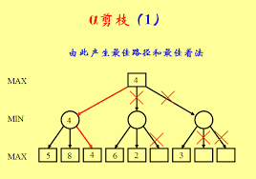
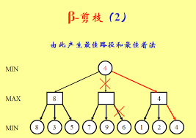
Alpha-Beta剪枝算法
基本思想：
对于MAX层，己方要从中选出分数最高的节点
而MAX层节点的分数取决于其子节点的最小分数
因此对于每一个MAX节点，其初始分数为正无穷，在搜索过程中其分数不断下降，直到取到子节点的最小值
同理，对于每个MIN节点，其初始分数为负无穷，在搜索过程中其分数不断上升，直到取到子节点的最大值

Slide 19
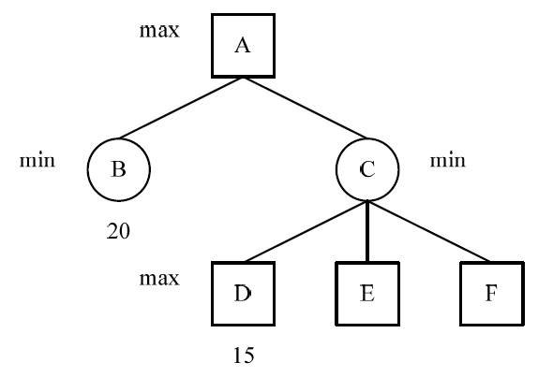
Alpha-Beta剪枝
Alpha剪枝
B已经得到结果20
C将搜索D、E、F并取最小值
C已经搜索完成D，值为15
C的值小于等于15
C的值一定小于B
A选B、C中最大值，故一定选B
E、F的搜索对结果无影响，可被剪枝

Slide 20
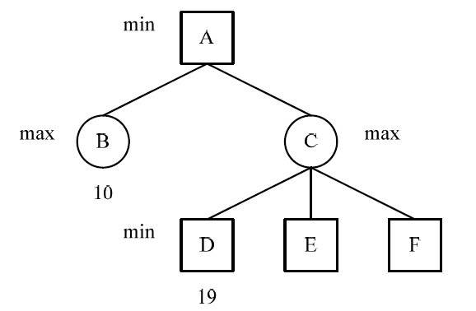
Alpha-Beta剪枝
Beta剪枝
B已经得到结果10
C将搜索D、E、F并取最大值
C已经搜索完成D，值为19
C的值大于等于19
C的值一定大于B
A选B、C中最小值，故一定选B
E、F的搜索对结果无影响，可被剪枝

Slide 21
算法实现
1.首先考虑一个MAX节点
在开始搜索前，获取父节点的当前分数A
在搜索过程中，MAX节点的分数从正无穷开始不断下降
假设某个时刻，这个MAX节点的分数已经小于父节点分数A了->这个节点不需要再继续搜索下去了
原因：已知父节点是MIN层，其分数取子节点的最大值。
而当前节点的分数取子节点的最小值，当前节点的分数下降到低于父节点当前分数A后，则当前节点不可能再成为父节点的最大子节点
结果：停止当前节点的后续计算，直接return回溯到父节点->剪枝
2.同理考虑一个MIN节点
在搜索过程中，MIN节点的分数从负无穷不断上升
假设某个时刻，其分数已经高于父节点的分数B
则该节点的后续计算无意义->已经不可能成为父节点的最小子节点，可以剪枝

Slide 22
如何优化
减少分支
--不必要考虑棋盘上的所有空位
启发算法
--增加AB剪枝触发的概率
参考计算机博弈 - 象棋百科全书
--https://www.xqbase.com

Slide 23
第二部分：估值函数

Slide 24
估值函数
局势发展
棋子位置
子力平衡
基本方法：
不考虑五子棋
按每行/列/斜线读入棋盘，记录我方、对手方活二、眠三等数量
可按个人喜好对棋局进行赋分，记得对手方的活二、眠三要扣分
分数总和为当前棋盘形式

Slide 25
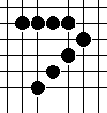


五子棋棋局
活四：必赢情况
冲四：除“活四”外的，再下一着棋便可形成五连的情况

Slide 26
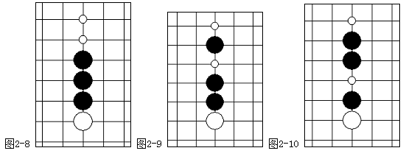
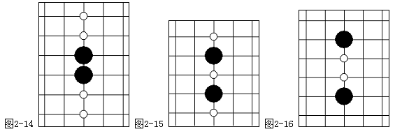
五子棋棋局
眠三：够形成冲四，但不能形成活四的三
活二：能够形成活三的二

Slide 27
进阶：VCF
仅仅统计场上的活二数量是不够的
基本前提：没有禁手的情况下，大部分棋局中，五子棋依靠冲四活三胜利
下棋思路：我方怎么形成冲四活三/怎么防止对方形成冲四活三
特殊情况：活二非常分散
如何判断：
是否可以连续冲四胜？
不同的连续冲四顺序？会影响输赢
对方在阻挡冲四时，是否会形成活三/冲四？

Slide 28
总体实现思路
仅仅统计场上的活二数量是不够的
总体思路：让程序像我一样思考去下棋
1. 判断是否能立刻胜利（自己活四、跳四）
判断自己是否能胜利（自己已经有活三、跳三、冲四活三点）
3. 小作弊：把花月开局写死
反向思考：判断对方能否胜利（对方活三、冲四、可冲四活三），对方要赢的点就是我方要防的点
剪枝：找到自己做活三/跳二/眠四等等的点
为点赋分：
调参：为跳二、跳三赋不同的分数
鼓励冲四活三、不鼓励单独冲四（尽量抢占先手，但不要浪费眠三）
7）觉得自己已经输了的时候：不要放弃，挑一个好的点下

Slide 29

谢谢大家

